Slide 1


ASTERISK
Toolkit para telecomunicaciones

Slide 2
Contenido
Terminología
Intro Asterisk
Historia
Qué no es?
Qué es?
Composición Asterisk
Requisitos aprendizaje

Slide 3
Rompamos el hielo…
Hay dos tipos de personas

Slide 4

Me presento, soy ALFONSO AYALA PALOMA
MAGISTER EN INGENIERÍA – AREA SISTEMAS Y COMPUTACIÓN
RESUMEN – HOJA DE VIDA (PERFIL PROFESIONAL)
Magíster en Ingeniería en el área de Sistemas y computación de la Universidad Nacional de Colombia. Especialista en Seguridad de la Información de la Universidad de los Andes, Especialista en Docencia Universitaria de la Universidad Cooperativa, Profesional en Ingeniería de Sistemas de la Universidad Nacional de Colombia. Catedrático en las Universidades Cooperativa y del Tolima. Amplia experiencia en proyectos de desarrollo de sistemas de información, herramientas de soporte a toma de decisiones, proyectos Asterisk * y coaching de Innovación.

Slide 5
Ahora les toca a ustedes…
Soy …
Me identifico con X personaje …
Mi experiencia en Asterisk es …
Mi expectativa del curso es …

Slide 6
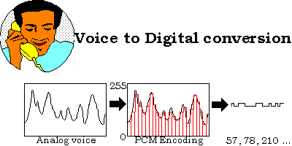
Analog->Digital Conversion

Slide 7
VoIP
Voice over IP: Enviar voz sobre el InternetProtocol
Cómo?
Continuamente muestrear audio (20ms)
Convertir audio a un formato de señal digital (codec)
Enviar el flujo digitalizado a través de la red como paquetes IP
Decodificar el flujo y convertirlo en análogo para hacer playback (reproducir)

Slide 8
Terminología VoIP
VoIP: Voice Over Internet Protocol
PSTN: Public Switched Telephone Network
Codec: Digital signaling format
SIP: Session Initiation Protocol
IAX2: Inter Asterisk Exchange Protocol

Slide 9
VoIP Hardware 101
Proxy: Conecta Endpoints
Registrar: Autentica usuarios
Media Gateway: Traduce entre la PSTN y Redes de paquetes
Application Server: Tal como un webserver
ATA: Analog Telephony Adapter

Slide 10
Por qué VoIP es relevante para los consumidores?
El gran MITO:
Si me cambio a VoIP tendré larga distancia gratis (No creas todo lo que oyes.)
Asterisk es solo para llamadas
La Realidad
Balance entre calidad y confiabilidad contra Características
Portabilidad / Flexibilidad
Eficacia en Costo
Más elecciones y control
Cada $$$ gastado en VoIP dá mucho más.
Asterisk puede ser un Gateway de Features

Slide 11
Por qué VoIP es relevante para los negocios?
Nuevos flujos de ganancias
Proveedor de servicios de Telefonía IP
Administración de aplicaciones y servicios de Voz.
Recuperación de desastres para PBX tradicionales
Servicios arrendados de PBX
VoIP only PBX
VoIP Gateway
Call Center
Carrier Platform

Slide 12
Por qué VoIP es relevante para SU negocio?
La convergencia esta sucediendo alrededor suyo
Existen oportunidades de implementación, administración y mantenimiento para empresas consultoras
Los PBX y los sistemas tradicionales están disminuyendo su mercado.
Si ud no provee el servicio, otros lo harán.

Slide 13
Pero, (siempre hay más de un pero!)
VoIP vs. VoPI: Voice over Public Internet es incontrolable una vez sale de su red.
Qué pasa con Skype, Google Meet, Microsoft Teams, zoom?
Expectativas de usuario:
Extremadamente ALTAS
La PSTN simplemente FUNCIONA
Algunos no saben cual es el botón “SEND”
Yo no sé LINUX
Yo no se hacer Scripts

Slide 14
Pero, Pero (siempre hay más de un pero!)
Ud no POSEE LA ULTIMA MILLA!!!!!

Slide 15
Introducción a Asterisk

Slide 16
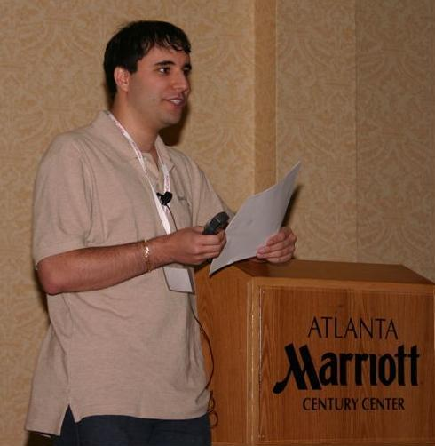
Preguntas sobre Asterisk
Cuando?:1999
Quién? Mark Spencer
Por qué?
Necesitaba un PBX y con un presupuesto de una pequeña startup, solo Linux para soportar los servicios, entonces no iba a comprar un PBX, por eso construir uno, me pareció un camino muy lógico

Slide 17
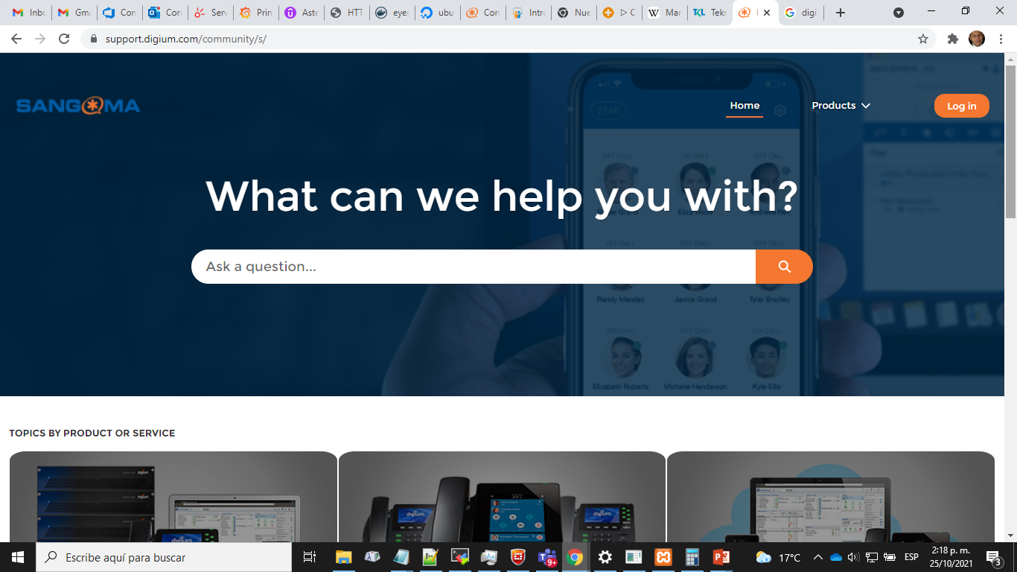
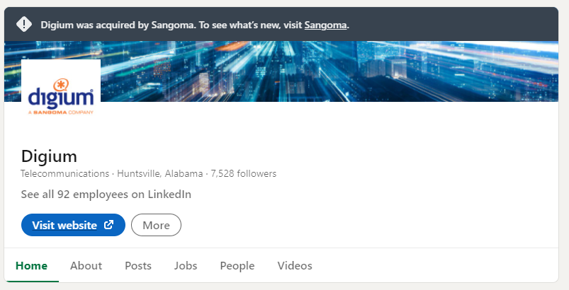
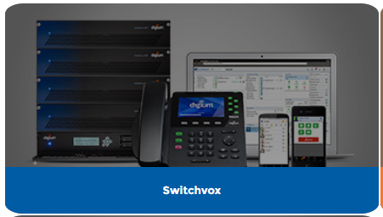
Digium -> SANGOMA

Slide 18
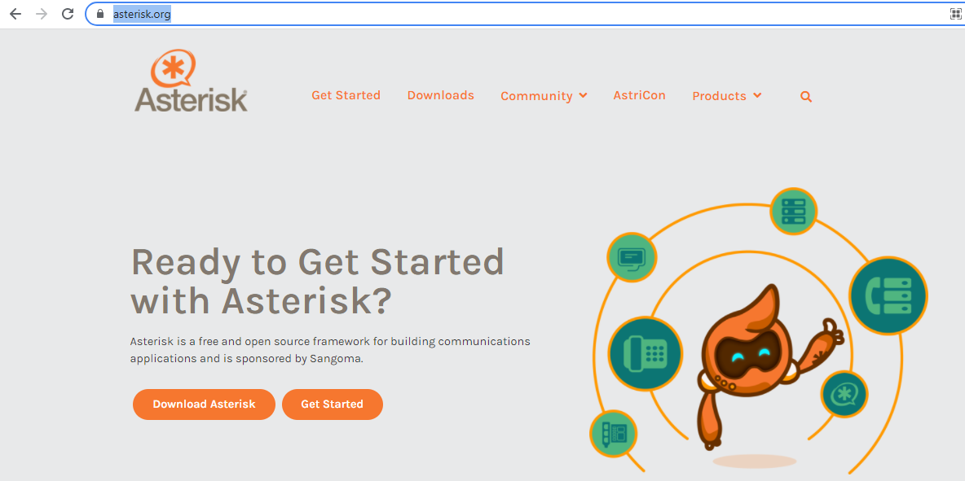
Asterisk.org

Slide 19
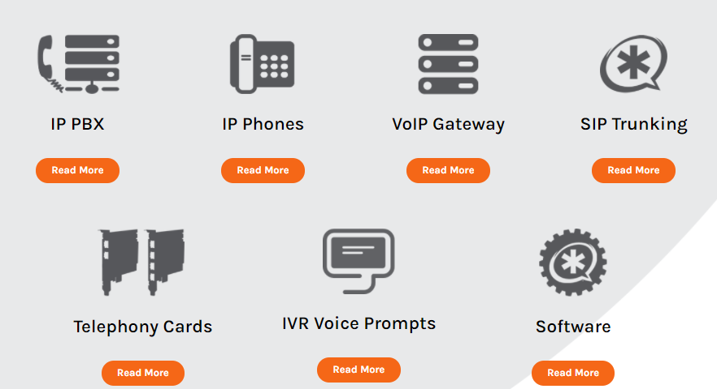
Más apps

Slide 20
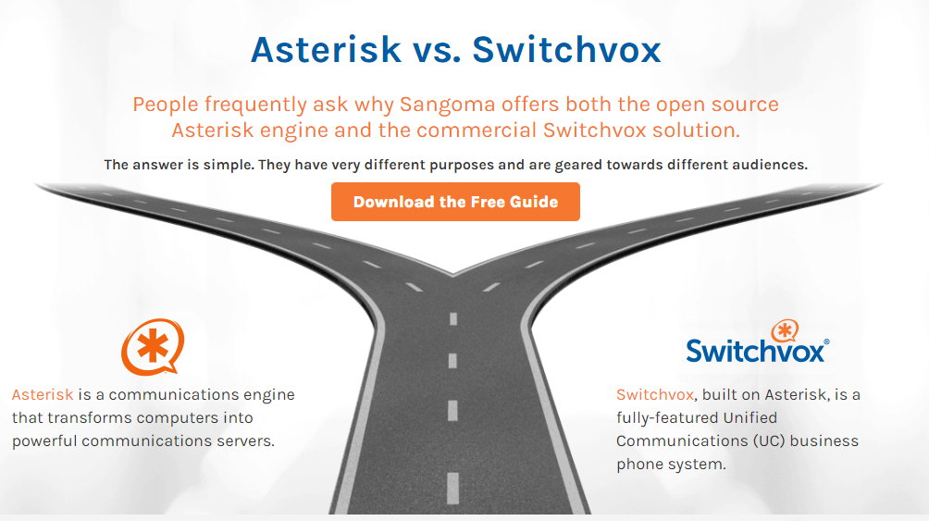
La guerra de los herederos

Slide 21
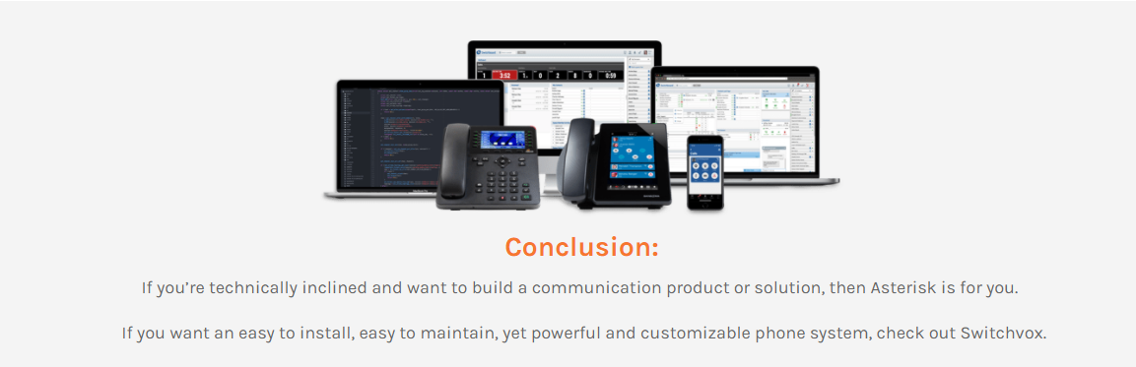
Conclusión

Slide 22
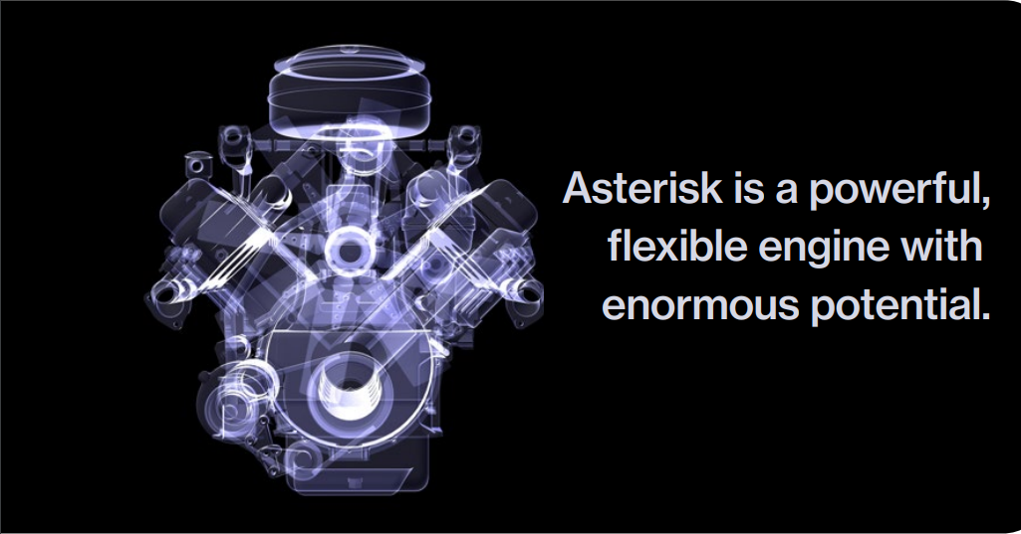
ASTERISK es un poderoso y flexible motor con enorme potencial

Slide 23

Y necesita un buen ingeniero para que pueda funcionar!

Slide 24
Entonces necesitamos
Conocimientos en telefonía
Conocimientos en Linux
Conocimientos de Scripting
Conocimientos de Asterisk

Slide 25
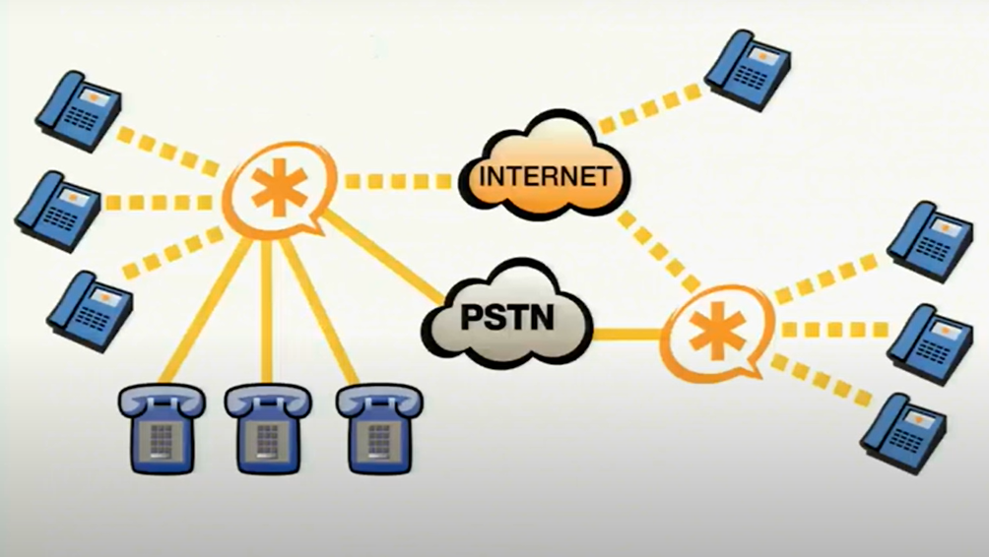
Arquitectura solución típica

Slide 26
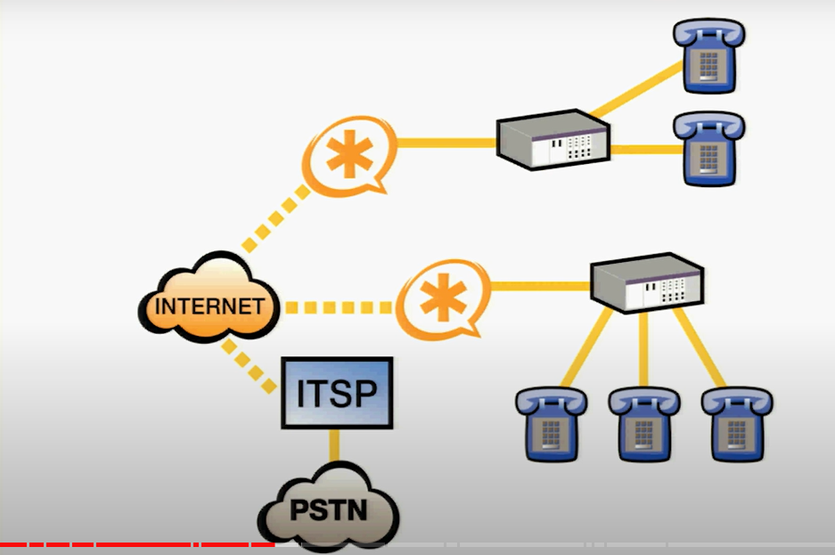
Legacy PBX connector

Slide 27
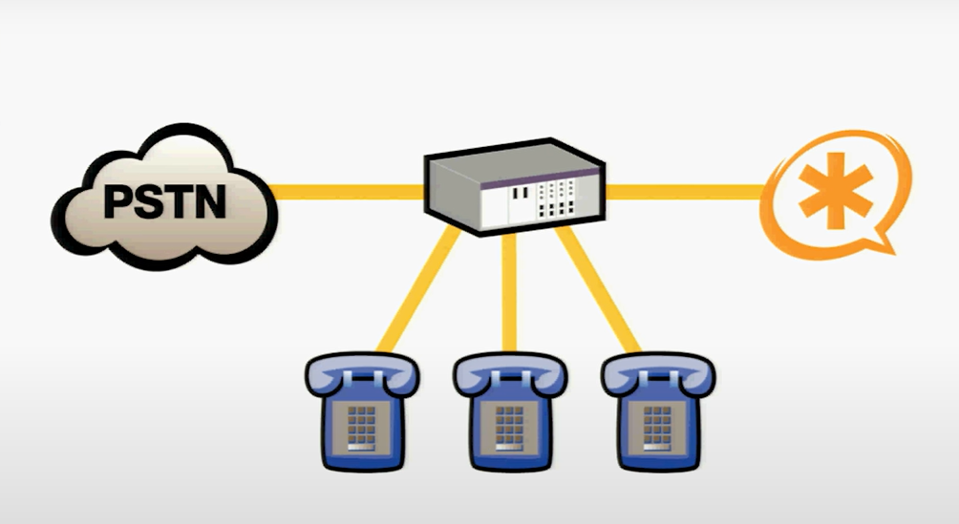
Feature server: VoiceMail

Slide 28
Feature server: VoiceMail

Slide 29
Qué es?
Proyecto Open Source
Escrito en Lenguaje C
Que corre en Linux
Que soporte Sistemas de telefonía de negocios
Conecta muchos protocolos de Telefonia
Un Toolkit para constuir muchas cosas: IP PBX, VoIP Gateways, Sistemas de Conferencia.
Soporte a Telefonos VoIP tanto como PSTN
Habla SIP el VoIP mas común

Slide 30
Qué NO es?
Un Sistema de tarificación
Un CRM
UN webserver o un XML server
Una herramienta de configuración para dispositivos VoIP
Un Sistema de reconocimiento de voz.
Un Sistema con integración de correos.
Aunque algunas soluciones de éstas integran Asterisk

Slide 31
Qué es Asterisk?
Es un PBX híbrido Open-Source TDM(time-division multiplexing)/Packet Voice y plataforma IVR (Interactive Voice Response) con funcionalidad ACD (Automatic Call Distributors).
En otras palabras es un software de comunicaciones extensible flexible y poderoso.
Su nombre viene del “asterisco” *, el cual representa un carácter comodín, que puede representar un número arbitrario de caracteres.
Similarmente, Asterisk el PBX está diseñado para conectarse a cualquier hardware de telefonía o software con aplicación telefónica con sencillez y consistentemente.

Slide 32
Qué es Asterisk?
Navaja suiza de telefonía Open-source
Un PBX basado en Linux con requisitos mínimos de hardware
Un Proyecto de desarrollo impulsado por una comunidad
Una tecnología disruptiva
Es una llamada, a cualquier hora desde cualquier lugar a cualquier otro.

Slide 33
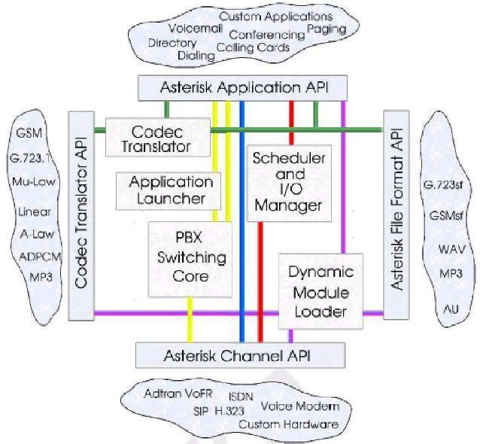
El carro por dentro

Slide 34
Asterisk por dentro
Arquitectura modular como el kernel de Linux o Apache
Interfaz de consola para depuración /estado (Command Line Interface CLI)
La mayoría de los componentes se pueden cargar/descargar desde la CLI
La configuración del sistema es flexible
Tradicionalmente se hace con archivos de texto /etc/asterisk
Se provee configuración para Backend de bases de datos

Slide 35
API canales
ZAP- Zapter Channel (Digium TDM, Zapata Telephony Project)
IAX2 – InterAsterisk eXchange Protocol versión 2. Altamente eficiente, muy simple, muy optimizado
SIP: Se comunica con SIP Gateways /Phones Probablemente el stack SIP mas compatible
H323: Basado en OpenH323: Se comunica con gateways/phones H323

Slide 36
Arquitectura de Asterisk softswitch
Asterisk
Proprietary API
SIP
Proprietary API
H.323
IAX
MGCP
SCCP
PCI Bus
Ethernet
Ethernet
Ethernet
Media Gateways / Endpoints
Media Gateways / Endpoints

Slide 37
API canales
MGCP: media Gateway Control Protocol
SCCP: Cisco Propietary Skinny control protocol
OSS: Open Sound System. (soundcards)
ALSA: Advanced Linux Sound Architecture (soundcards)

Slide 38
API de traducción Codec
G.711 Ulaw/Alaw (USA/Europe)
G.726 32Kbps
G.729
GSM
iLBC
LPC10 (no se recomienda!)
Speex (Open-source)

Slide 39
API de traducción Codec
G.711 Ulaw/Alaw (USA/Europe)
G.726 32Kbps
G.729
GSM
iLBC
LPC10 (no se recomienda!)
Speex (Open-source)

Slide 40
API para aplicaciones
Módulos para los Dial-Plan
Answer: responda un canal si esta ringing.
Background: Play un archivo mientras espera tonos DTMF
Busy: Indicar condición de ocupado
Congestion: Indicar congestión (fast busy)
Dial: Colocar una llamada y conectarse a canal actual
Directory: proveer un directorio de extensiones de voicemail
MeetMe: Bridge de conferencia
MP3Player: Play de un MP3 o stream
MusicOnHold: Play música mientas esta en espera indefinidamente
Record: Grabar hacia un archivo
Voicemail: Dejar un mensaje de voz.
VoiceMailMain: Ingresar al sistema de correo de voz

Slide 41
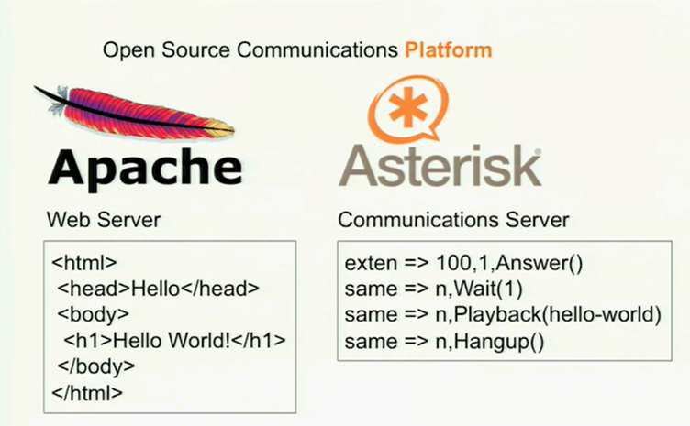
API para aplicaciones

Slide 42
Acceso API
C API
Accesible via estándar ANSI C
Ejemplos
Forma el Core
Bien documentada

Slide 43
Res_perl
Similar a mod_perl de apache
Un único intérprete de Perl se carga y es usado para procesar peticiones
Permite embeber comandos PERL en el Dial-Plan
Para los más aventureros, puede ser usado para extender Asterisk
Disponible como una parte de asterisk_addons

Slide 44
Res_js
Similar a res_perl para javascript
www.pbxfreeware.org

Slide 45
AGI: Asterisk Gateway Interface
Similar a CGI
Escriba en lo que desee (Perl, PHP, Python, Pascal, java, BASH)
Las variables se pasan en stdin a sus aplicaciones, los resultados y comandos son pasados a stdout
Incluido con Asterisk

Slide 46
Manager API
Permite a los clientes interaccion con sockets TCP/IP con autenticación.
Puede ser usado para enviar comandos o monitorear eventos del PBX
Usado por aplicaciones como el operator Flash panel y IP Switchboard

Slide 47
Manager API
Permite a los clientes interaccion con sockets TCP/IP con autenticación.
Puede ser usado para enviar comandos o monitorear eventos del PBX
Usado por aplicaciones como el operator Flash panel y IP Switchboard

Slide 48


Voces pregrabadas
Cientos de voces grabadas profesionalmente
Grabadas por Allison Smith

Slide 49
Conectando Asterisk al mundo
VoIP softphones
VoIP Hardware
VoIP Termination/Origination service de Carriers
ITSP: Internet Telephoney Service Provider

Slide 50
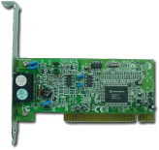
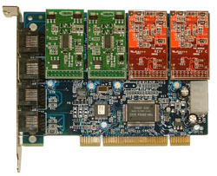
Ejemplos Hardware TDM
X100P
TDM400

Slide 51
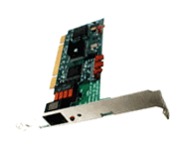
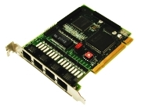
Ejemplos de TDM Hardware
T100P
TE405P

Slide 52
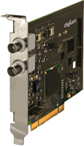
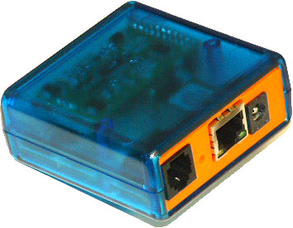
Ejemplos de hardware
DS3000P
S100 IAXY

Slide 53
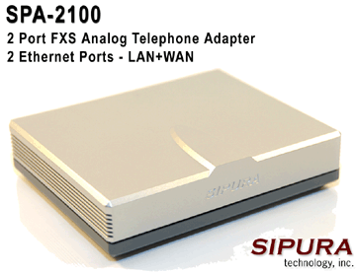
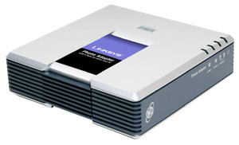
Ejemplos de Adaptadores análogos
Linksys PAP-NA2

Slide 54

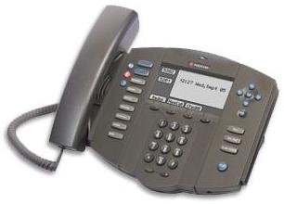
Ejemplos de SIP hardware phones
Cisco 7960
Polycom IP-600

Slide 55
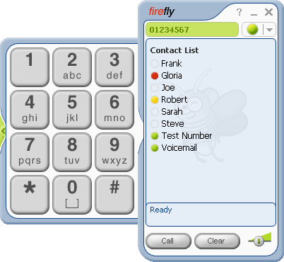
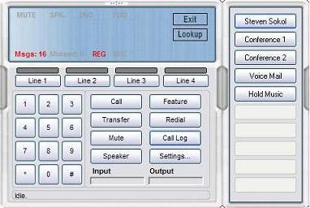
IAX2 Software Phones
Firefly
IAXPhone

Slide 56
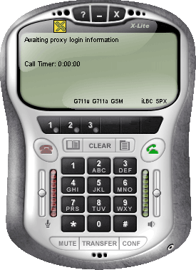
SIP Software Phones

Slide 57
Contenido
1: Intro
2: Instalación Maquina Virtual/Centos
3: Configuracion Docker
4: Instalacion Asterisk
5: Pruebas en Asterisk
6: Configuración PBX
7: Configuracion como Feature Gateway
8: Otras configuraciones
9: Preparación para examenes
10: Proyecto final

Slide 58
Retrospectiva – De-brief
QUÉ HICIMOS BIEN!
QUÉ PODEMOS MEJORAR
Establecer un fundamento teorico, para luego empezar con la practica
Participacion activa
Empecemos la practica!!!
Explicar los términos de telefonía
Definir que NO es y que SI es *
Dinámicas y conocernos.
No quedarse con la duda.
Puntualidad.
Metáforas/comparaciones. (motor=*)
Establecer las posibilidades opciones de implementación. (Casos de uso)
Videos de practica/conceptos/demos
Activar la cámara…

